Slide 1
义乌大数据云平台培训交流会

Slide 2
目录
1
华为FusionCloud简介
2
义数云架构方案
3
SC资源申请与业务发放
Notes:
本节对ManageOne做一个总体介绍，内容包括场景、架构、特性等，读者看完本文后，可以对ManageOne有一个整体的认识。

Slide 3
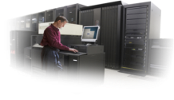



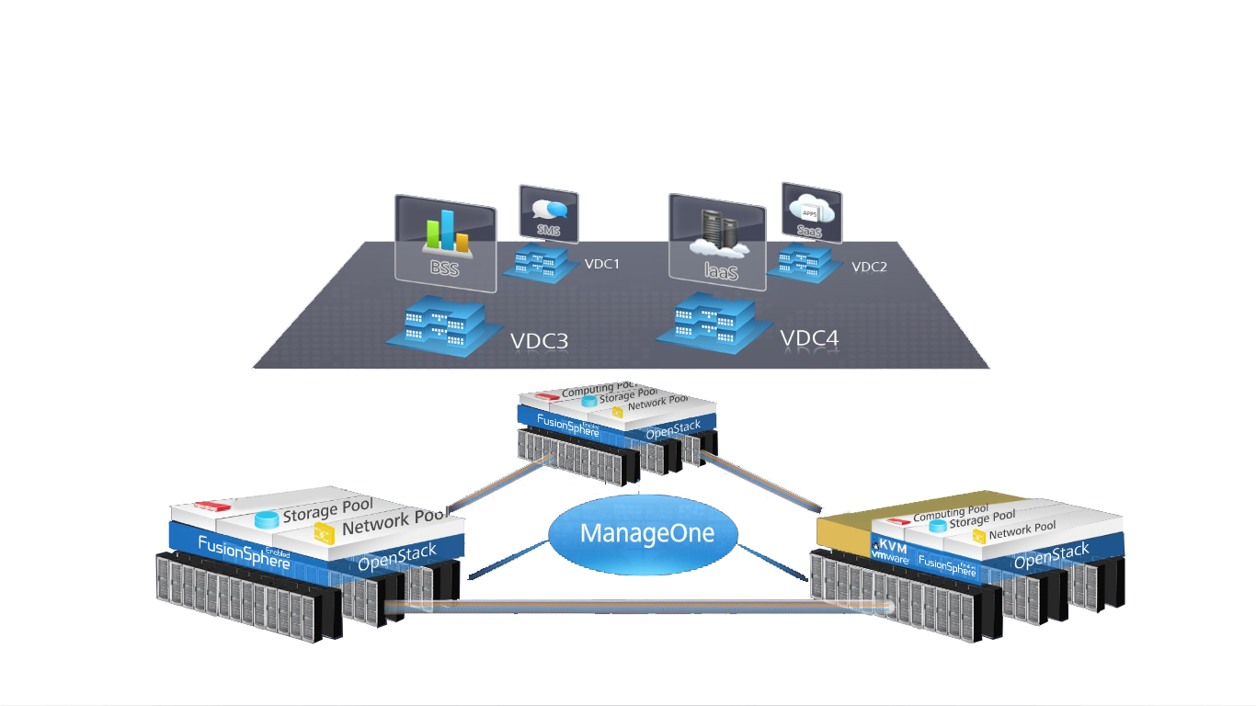
云数据中心面临的问题和挑战
数据中心建设管理的问题
虚拟化已然成为事实
面临的挑战
问题1
挑战1
OA
CRM
1
服务器、存储、网络更新快，采购飞速增加
1
提供统一的IT服务
通过基础设施统一，归一业务诉求，降低IT成本
问题2
挑战2
IT管理员
业务管理员
2
现有硬件设备资源利用率低下、部署复杂
2
业务快速部署
IT迅速识别和响应业务诉求，满足业务发展
Source: Gartner
问题3
到目前为止，约77%的计算都在虚拟机上进行
虚拟化烟囱情况突出，平均每个企业有3~10个独立的虚拟化资源池
挑战3
DC3
DC3
DC1
DC2
DC1
DC2
3
物理设备分散各地，参差不齐，难以统一管理
3
资源统一管理
能根据业务需求进行合理分配，提高利用率
Notes:
数据中心云化，是一个持续变革的过程。需要根据IT新技术的成熟度，逐步解决现有问题，改造为云数据中心。
这一过程通常包含两个阶段：虚拟化和云化。
传统数据中心主要面临3大问题：
1、服务器，存储，网络等硬件更新速度快，采购成本高，CAPEX高；
2、现有硬件使用率低；
3、设备物理位置分散，设备品牌众多，型号众多，难以统一管理。
云计算系列技术中，最先成熟并商业化的技术是虚拟化技术。通过虚拟化技术可以提高资源使用率，减低新硬件与老应用系统不兼容的问题，在应用不增加的情况下，可以客观上通过提升资源利用率来降低新硬件的采购。截至目前，据Garter统计，全球约有77%的计算都在虚拟机上进行。
虚拟化技术的应用，虽然提高了资源利用率，但是资源的部署，使用方式均没有任何改变。但企业采用多种虚拟化技术之后，不同虚拟化之间仍然无法统一管理，反到会形成新的虚拟化烟囱。建设云数据中心的3个关键挑战还未解决。
挑战1：各种不同的资源池化，屏蔽底层硬件差异，对外提供统一的，标准的IT服务
挑战2：业务快速部署，让IT业务可以像手机一样，快速自动化部署完成后，开机即可使用。
挑战3：整个数据中心的资源可以合理分配，统一管，统一用，提高资源利用率。

Slide 4

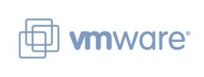


云数据中心的需求汇总
⑥ 用：资源服务化
⑤ 管： 统一运维管理
⑦ 用：资源隔离
对应用提供SLA自助服务，满足不同应用的资源供给、快速上线和弹性伸缩，对资源使用的计量统计
对跨地域、跨机房、跨网络的异构资源（物理设备和虚机）统一拓扑呈现、告警监控、运维报表
对于不同组织和不同安全级别的业务进行资源隔离和可控的网络互访机制
统一运营平台
统一运维平台
（机房1）
（机房2）
物理机资源池
新建虚拟化资源池
虚拟化资源池
虚拟化资源池
虚拟化资源池
虚拟化资源池
物理资源池
虚拟化
服务器
③ 建：异构接入
存储
分层分批采购：异构服务器、存储和网络设备的接入使用
① 建：现有虚拟化资源池对接
② 建：跨地域、机房、网络资源共享
④ 建：物理机资源池
新建资源池与现有资源池对接，业务在新资源扩容，安全隔离，与老业务网络互通
支持多地域、多机房、多网络资源池化共享
对一些重载应用和不宜虚拟化的应用提供物理机服务
Notes:
要解决挑战，建设真正的云数据中心，就要从建，管，用三个方面入手。
建：
1、云数据中心要实现和现有虚拟化资源池的对接。新老资源池要实现对接，业务即要能在新资源池中扩容，也要能与老业务网络互通。
2、云数据中心要实现多地域，多机房，多网络的资源池共享。无论资源处于何处，都可以被共享使用。
3、云数据中心要能实现异构资源接入。即无论是新服务器还是老服务器，无论是什么品牌，什么架构的服务器，无论是哪家的存储和网络设备，都要能够接入。
4、云数据中心不仅要能提供虚拟主机，还要能针对重载应用，或者不适合虚拟化的应用提供物理主机，即要能提供物理机资源池。
管：
云数据中心要实现资源的统一管理和运维。无论资源身处那个地域，那个机房，那个网络，拓扑都要能过统一呈现，告警都要能够统一监控，而且要能够输出统一的运维报表。
用：
1、云数据中心资源使用要服务化：具体体现在：1）、租户对于不同的应用，可以根据SLA自助选择不同资源服务；2）、资源要能实现快速部署上线，弹性伸缩；3）对租户的资源使用能够进行计量。
2、云数据中心要能实现资源隔离。由于云会被不同的组织共享资源，不同组织之间要能实现资源隔离，组织之间的网络访问要可控；即便是组织内部不同安全级别的业务之间，也要能实现资源隔离和网络访问控制。

Slide 5
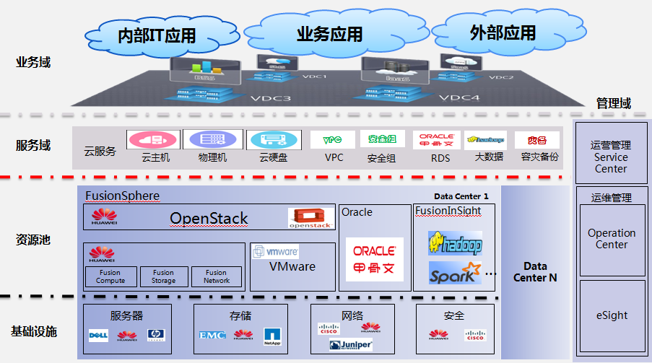
FusionCloud总体架构
Notes:
分布式云数据中心总体架构包括基础设施层、资源池层、数据中心管理层、服务层和业务域

Slide 6
FusionCloud解决方案亮点
四大核心亮点
多数据中心融合
虚拟化到云化
关键业务上云
云和大数据统一管理
跨池统一管理
针对上层业务提供不同的资源池能力。VMWare/FusionSphere/物理机/KVM(规划)/
跨域统一管理
实现多数据中心站点统一管理，在架构上提升数据中心性能，可靠性和扩展性
物理机即服务
通过物理机服务支撑重要业务系统，比如Oracle数据库。
备份即服务
业内首家提出基于OpenStack的备份方案，引领社区，为核心业务提供数据可靠性保障。
大数据存储与分析服务
支持多租户资源共享，提供大数据存储服务和大数据处理服务
IaaS和DaaS统一管理
实现对大数据平台和IaaS平台的统一服务管理和运维监控，提升管理效率
VMware平台纳管
率先支持OpenStack对已有VMware平台纳管实现和VMware异构资源池的统一管理
华为虚拟化纳管
实现对华为已有虚拟化平台向OpenStack的迁移和演进。
Notes:
总结下来，华为分布式云数据中心具有以下亮点：
1、多数据中心融合
跨池统一管理
针对上层业务提供不同的资源池能力。VMWare/FusionSphere/物理机/KVM(规划)/Docker(规划)
跨域统一管理
实现多数据中心站点统一管理，在架构上提升数据中心性能，可靠性和扩展性；
跨云统一管理(未来)
私有云-公有云统一管理
2、从虚拟化平滑升级到云
VMware平台纳管
率先支持OpenStack对已有VMware平台纳管实现和VMware异构资源池的统一管理
华为虚拟化纳管
实现对华为已有虚拟化平台向OpenStack的迁移和演进
3、帮助实现关键业务上云
物理机即服务
通过物理机服务支撑重要业务系统，比如Oracle数据库。
RDS for Oracle
通过Oracle12C提供原生的Oracle数据库服务
备份即服务
业内首家提出基于OpenStack的备份方案，引领社区，为核心业务提供数据可靠性保障
4、云和大数据统一管理
大数据存储与分析服务
支持多租户资源共享，提供大数据存储服务和大数据处理服务
IaaS和DaaS统一管理
实现对大数据平台和IaaS平台的统一服务管理和运维监控，提升管理效率

Slide 7
目录
1
华为FusionCloud简介
2
义数云整体架构方案
3
SC资源申请与业务发放
Notes:
本节对ManageOne做一个总体介绍，内容包括场景、架构、特性等，读者看完本文后，可以对ManageOne有一个整体的认识。

Slide 8









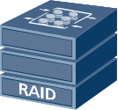
义数云----总体规划
vRouter/NAT/ELB
VPN墙
Internet
1.管理区3台openstack管理服务器，4台云服务服务器，3台PaaS管理服务器。主要用于IAAS和PAAS云平台管理。
2。计算存储区有30台计算服务器，主要为客户云主机提供计算资源，12台存储服务器部署分布式存储软件，主要为客户云主机提供存储资源。
3.备份区有2个备份服务器，1套备份存储。主要用于客户云主机的备份。
4.网络区有2台服务器，主要实现vRouter、EIP、NAT等网络功能，为云服务提供访问外网的能力。2台VPN防火墙，主要用于客户通过VPN专线访问云主机。
外网出口区
网络服务区
网络服务区TOR
边界墙
核心/汇聚交换机
CE12804S
管理/业务/存储TOR
接入交换机(堆叠)
BMC交换机
CE6851
管理区
备份区
管理/业务TOR2
计算存储区
管理/业务TOR1
服务器 | 56
存储 | 1
交换机 | 18
防火墙 | 4
存储TOR2
存储TOR1
PaaS节点*3
控制节点*3
云服务节点*4
备份节点*2
备份存储V3
计算服务器*6
存储服务器*12
计算服务器*24

Slide 9
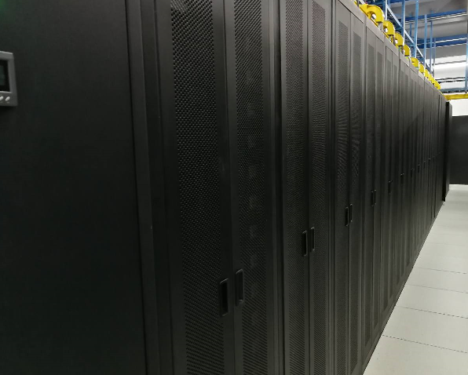
义数云----物理部署
1 | 2 | 3 | 4 | 5 | 6 | 7 | 8 | 9 | 10 | 11 | 12 | 13 | 14
Net_CE6851 | Net_CE6851 |  | CE6851 （Business） | CE6851 （Business） | CE6851 （Storage） | CE6851 （Storage） | CE5855 | CE5856 | CE6851 | CE6851 | CE6851 （Storage） | CE6851 （Storage）
MgmtCE6851 | MgmtCE6851 |  | BMC_CE5855 |  |  |  | Service_USG | Service_USG |  | BMC_CE5855
 |  |  |  |  |  |  | VPN_USG | VPN_USG
 |  |  | Compute06 | Compute12 | Compute18 | Compute24 |  |  | Compute30
 |  |  | Compute05 | Compute11 | Compute17 | Compute23 |  |  | Compute29 |  | Storage07 | Storage12 | NAS存储柜
Net01 | Net02 | Cloud-Service04 | Compute04 | Compute10 | Compute16 | Compute22 | CE12804 | CE12804 | Compute28 | Backup02 | Storage06 | Storage11
Cloud-Service01 | Cloud-Service02 | Cloud-Service03 | Compute03 | Compute09 | Compute15 | Compute21 |  |  | Compute27 | Backup01 | Storage05 | Storage10
PaaS01 | PaaS02 | PaaS03 | Compute02 | Compute08 | Compute14 | Compute20 |  |  | Compute26 | Storage02 | Storage04 | Storage09
Controller01 | Controller02 | Controller03 | Compute01 | Compute07 | Compute13 | Compute19 |  |  | Compute25 | Storage01 | Storage03 | Storage08

Slide 10
义数云----总体服务部署
一级负载均衡
二级负载均衡
弹性云服务器
弹性IP
云硬盘
控制台框架
运营中心
运维中心
统一身份认证
Global
虚拟私有云
镜像
弹性负载均衡
云服务器备份
弹性伸缩
…
Haproxy
Region 1
公共服务
Region 2
IAAS+ 服务
云监控
云审计
DNS
DC服务
IAAS+ 服务
esight
弹性云服务器
镜像
弹性伸缩
Oracle
My/Sql
SSC
虚拟私有云
弹性负载均衡
云硬盘
计量话单
任务中心
API网关
MRS
DWS
ARS
公共服务
云配置服务
组合API
云服务器备份
云服务监控
NTP
OBS
VBS
Workspace
DC服务
日志
…
esight
IAAS平台
部署工具
FusionSpere OpenStack
OM
CPS
DMK
FSM
KVM/XEN
FusionNetwork
FusionStorage

Slide 11
义数云----服务部署方案
部署视图
控制节点+云服务节点
云服务及组件（VM）、ManageOne（VM）
OpenStack OM（级联层）
OpenStack OM（级联层）
OpenStack OM
（被级联层）
OpenStack OM
（被级联层）
FSM（管理存储）
FSM（管理存储）
FSM（业务存储）
FSM（业务存储）
FusionStorage Block(VBS)
FusionStorage Block(OSD)
Cascading OpenStack
Cascaded OpenStack (VM)
控制节点01
控制节点02
控制节点03
云服务节点01
云服务节点02
云服务节点03
扩展云服务节点
Notes:
运维区：
每个服务都只有一个平面，同一类的服务一个VLAN，不同VLAN缺省不能互访
服务管理：
除了FSP三个平面外，其他都只有一个平面，一个平面一个VLAN，不同VLAN缺省不能互访
DMZ区：
每个服务两个平面，一个对外（Internet（DMZ）/租户（本地服务）），一个对内（管理网），不同VLAN缺省不能互访
UDS：
有三个平面：管理、业务、存储，三个平面可以互访，业务面对三方（Internet、Tenant、内部管理）提供服务通过FW隔离，到Internet、Tenant需要做DNAT
POD内：
2个大的VRF（Tenant、VTEP、Manage），Manage包含FSP的三个平面（api、om、intel base）、存储平面、CAN的管理平面
网络服务区：
一个平面一个VRF
存储POD：
存储业务和存储管理

Slide 12
义数云----总体服务部署
部署视图
计算节点
存储节点
…
…
业务虚拟机
FusionStorage Block(VBS)
计算节点01
计算节点02
计算节点30
存储节点01
存储节点02
存储节点12
Notes:
运维区：
每个服务都只有一个平面，同一类的服务一个VLAN，不同VLAN缺省不能互访
服务管理：
除了FSP三个平面外，其他都只有一个平面，一个平面一个VLAN，不同VLAN缺省不能互访
DMZ区：
每个服务两个平面，一个对外（Internet（DMZ）/租户（本地服务）），一个对内（管理网），不同VLAN缺省不能互访
UDS：
有三个平面：管理、业务、存储，三个平面可以互访，业务面对三方（Internet、Tenant、内部管理）提供服务通过FW隔离，到Internet、Tenant需要做DNAT
POD内：
2个大的VRF（Tenant、VTEP、Manage），Manage包含FSP的三个平面（api、om、intel base）、存储平面、CAN的管理平面
网络服务区：
一个平面一个VRF
存储POD：
存储业务和存储管理

Slide 13
目录
1
华为FusionCloud简介
2
义数云架构方案
3
SC资源申请与业务发放
Notes:
本节对ManageOne做一个总体介绍，内容包括场景、架构、特性等，读者看完本文后，可以对ManageOne有一个整体的认识。

Slide 14
ManageOne运营架构——SC
KeyStone
SC (Service Center)
Openstack
OpenStack OM
VRM
KVM
VMware
AZ
AZ
AZ
ManageOne包括SC、OC两个组件，SC负责业务发放，OC负责运维监控；
IaaS资源池由FusionSphere OpenStack提供，支持VRM、KVM、VMware。

Slide 15
重 要 概 念
物理概念
逻辑概念
管理者
（万博）
系统管理员
https://10.10.1.30:643
系统管理员
VDC配额
企业
（租户）
1:n
一级VDC
https://cloud.zjbdos.com/
VDC管理员
1:n
VDC
VDC
1:n
多级
1:n
下级组织（部门）
1:1
VDC
VDC
n:1
人员
1:1
用户
https://cloud.zjbdos.com/
资源管理员
n:m
n:1
项目组或业务系统的一组资源）
Project
Project配额

Slide 16
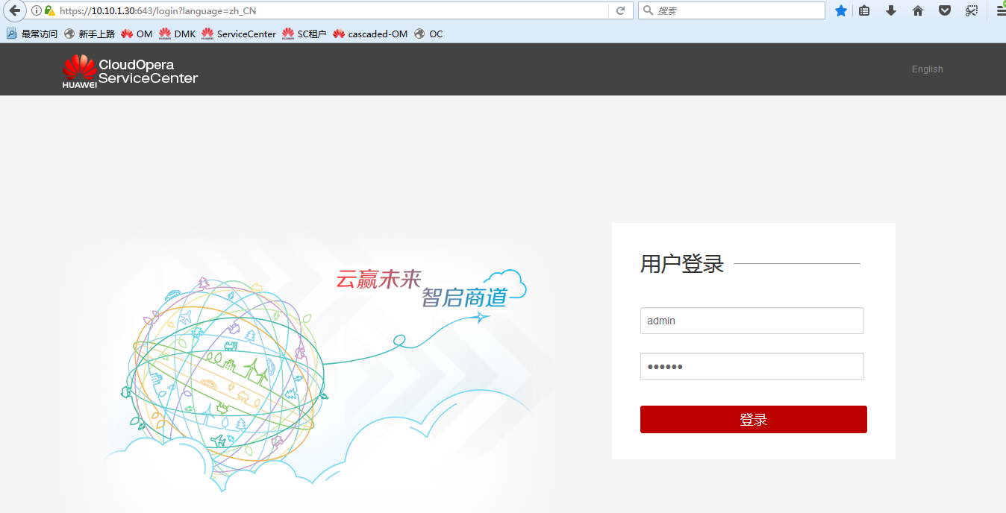
SC管理侧登录——admin

Slide 17
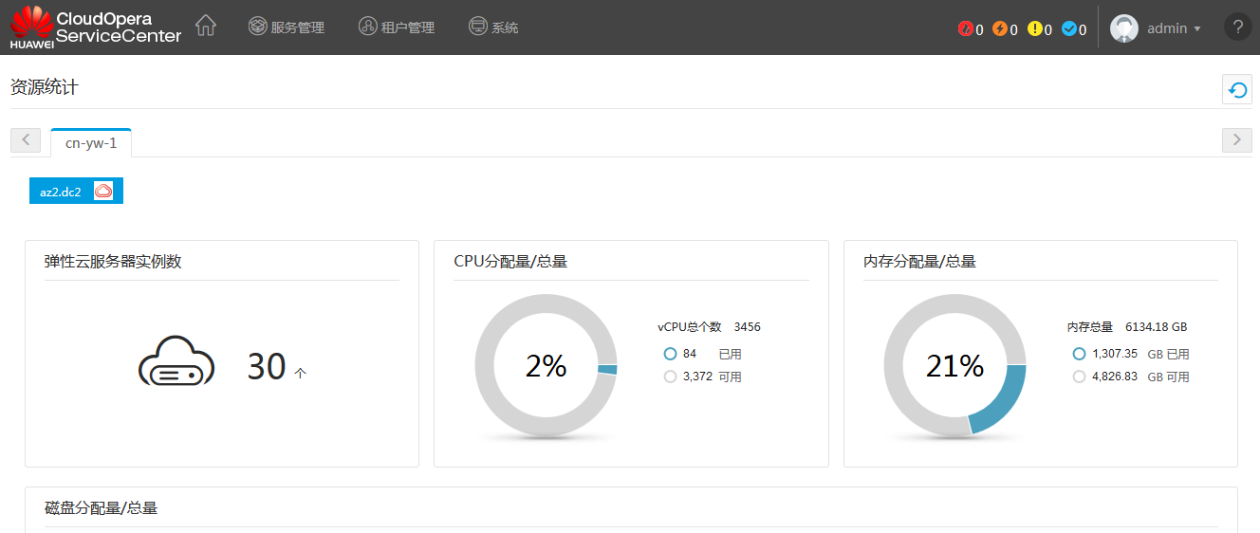
管理侧首页

Slide 18
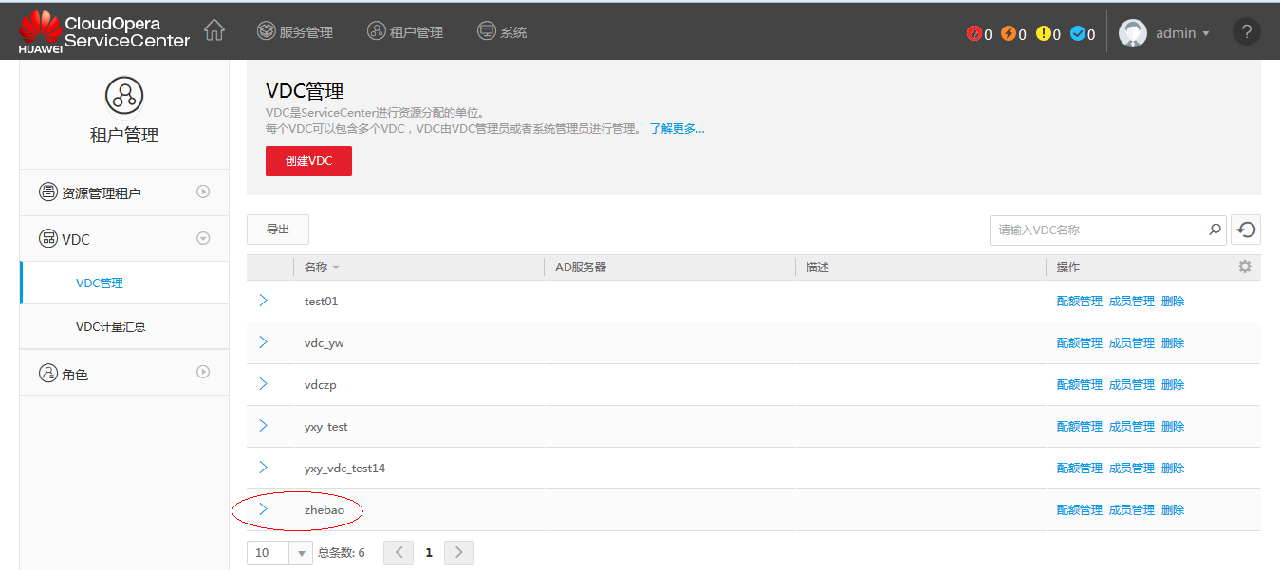
租户管理——管理、创建VDC

Slide 19
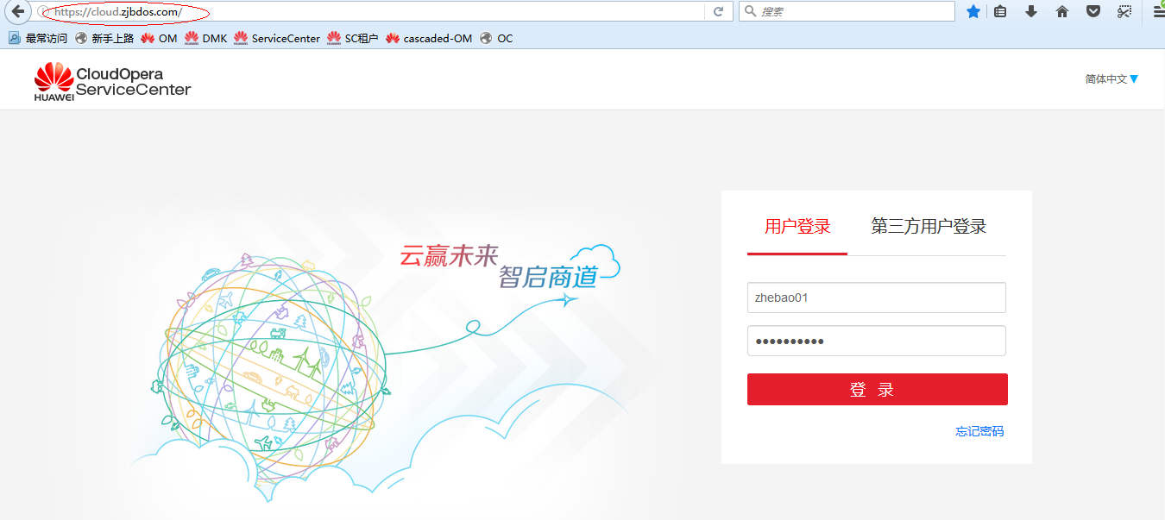
企业（管理员）登录租户侧

Slide 20
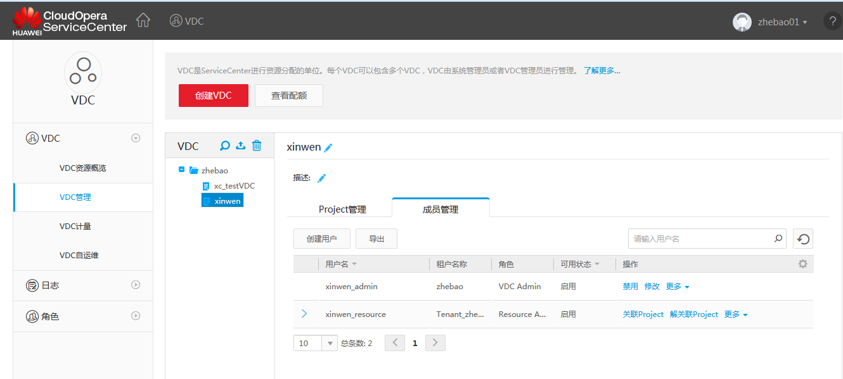
企业管理员页面

Slide 21
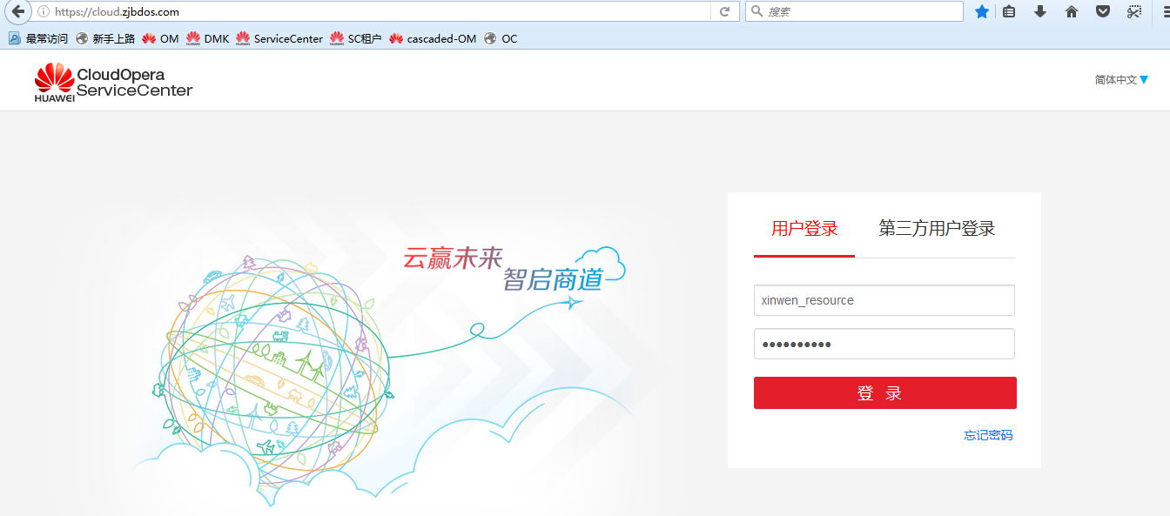
资源管理员登录

Slide 22
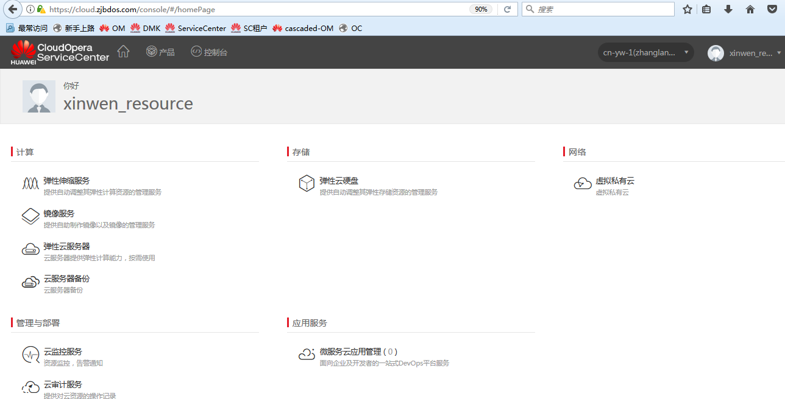
资源管理员——使用各种云服务

Slide 23

ECS弹性云服务器
弹性云服务器(Elastic Cloud Server)是由CPU、内存、镜像、云硬盘组成的一种可随时获取、弹性可扩展的计算服务器，同时它结合VPC、安全组、数据多副本保存等能力，为您打造一个高效、可靠、安全的计算环境，确保您的服务持久稳定运行。
应用场景
弹性云服务器
通过选择不同SLA、规格的ECS服务实例或服务组合满足不同业务应用的需求：
A>简单的Web应用（通用型云主机）
B>SAP HANA （内存型云主机）
C>高清视频、图形渲染、远程桌面（GPU 型主机）
D>高弹性网站 （和弹性伸缩结合）
CPU
内存
镜像
系统盘
数据盘
网卡
ManageOne ServiceCenter
FusionSphere OpenStack
FusionSphere OpenStack
Neutron+
Nova
Neutron
cascaded OpenStack
cascaded OpenStack
AC
Nova
Nova
VM1
VM2
VM1
VM2
VM1
VM2
VM1
VM2
关键技术与规格
Xen
KVM
Xen/KVM
vmware
异构虚拟化支持：支持VRM\KVM\VMware多种虚拟化以AZ粒度接入，租户可在指定资源池（AZ）发放ECS服务。
ECS 主机秒级发放：支持ECS服务实例业务申请秒级发放（当前版本仅支持基于FusionStorage实现）
支持实现实例反亲和性：ECS实例加到反亲和性组，可以在发放时发放在不同物理服务器上
安全性：支持申请时指定主机名、密码或密钥；
AZ1
AZ2
AZ3
AZ4
V3存储
SAN
FusionStorage
Notes:
漂移：实际指的是VM的HA。
多网卡的典型场景：

Slide 24
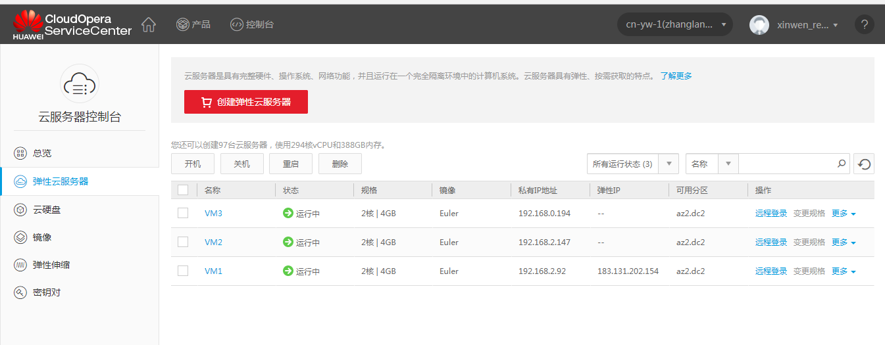
弹性云服务器

Slide 25


IMS镜像服务
云服务
混合云
运营运维
IaaS
灾备
融合数据
安全
管理
镜像服务（Image Management Service）是弹性云主机实例可选择的运行环境模板，一般包括操作系统和预装的软件。通过镜像，您可以在弹性云主机实例上实现应用场景的快速部署。包括公有镜像、私有镜像。
公有镜像管理
（管理员界面）
制作镜像
1.Windows镜像
2.Linux镜像
上传镜像
上传镜像到对象存储桶或控制节点
注册镜像
Glance中注册为公共镜像
发布公共
镜像
将镜像发布成 租户可见公共镜像
公共镜像跨区域复制
将镜像分发到不同的Region（手动、线下）
应用场景
系统管理员
公共镜像是由管理员制作，用于全局可见的镜像，用户可以直接使用。私有镜像服务为了满足用户的个性化镜像配置需求。镜像来源支持如下类型：
A>通过ECS服务实例创建的私有镜像
B>通过外部镜像文件（需要先将镜像文件上传到对象存储服务的桶）
C> SBS云服务器备份文件创建镜像(当前版本不支持，后续版本规划)
公共镜像删除
使用镜像创建VM
使用VM转为私有镜像
修改镜像
修改镜像属性
私有镜像管理
（IMS服务控制台）
删除镜像
删除不再需要的私有镜像
用户
共享镜像
共享镜像给其他租户
用户上传镜像文件到对象存储（对象存储服务功能）
关键技术与规格
镜像文件注册镜像
下载镜像
导出私有镜像到其他环境
支持两种来源：ECS服务实例直接转为私有镜像、通过外部镜像文件创建私有镜像（OBS存储支持）
镜像服务支持项目(project)间隔离：私有镜像默认为项目内可见，其他项目不可见
支持私有镜像共享：私有镜像可以共享到其他项目。
支持场景的镜像格式：支持的外部镜像文件为：VMDK、VHD、
QCOW2和ZVHD格式。
支持两种后端存储：OBS对象存储(推荐)和Swift存储（ Openstack控制节点）
ManageOne ServiceCenter
OpenStack
Cinder
Glance
Swift
后端存储场景2：小规模局点支持使用Swift空间（部署在Openstack控制节点）
OBS对象存储
后端存储场景1：私有镜像存储在OBS对象存储服务桶中（推荐）
Notes:
镜像市场这个目前还有不确定性（还没实现，这个特性目前只是规划的）。主机实例当前还会引起停机，后续会做成不停机导出。

Slide 26
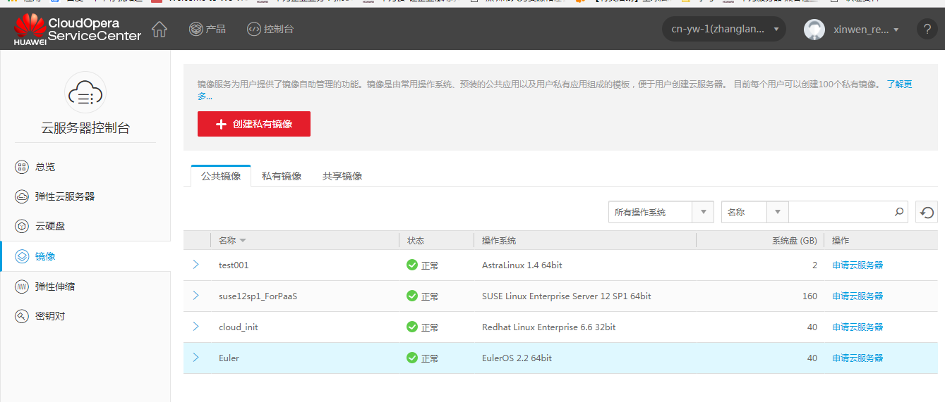
镜像服务

Slide 27
AS弹性伸缩服务
云服务
混合云
运营运维
IaaS
灾备
融合数据
安全
管理
弹性伸缩服务（Auto Scaling）是根据用户的业务需求情况，通过预先配置好的策略自动调整其业务资源的服务。用户根据需要配置相应的策略（根据告警自动触发或指定时间触发）自动调整计算资源，降低人为反复调整资源以应对业务变化和高峰压力的工作量，帮助用户节约资源和人力成本。
应用场景
AS弹性伸缩服务适用于如下场景：
A>希望根据组内ECS实例的负载（CPU、内存等）动态调整资源。
B> 业务变化有周期变化趋势，设置周期性（天、星期、月）定期调整资源。
C>用户预见到业务需求变化，提前进行计划内的扩容或减容（定时模式或手动调整）
配置下发
弹性伸缩服务
指定时间点
指定时间周期
发出告警：
CPU、内存等
伸缩指令
关键技术与规格
300个请求
1000个请求
300个请求
支持4种弹性伸缩触发模式：
告警模式：基于云监控系统告警数据（例如CPU利用率、内存使用率、实例数、网络流入速率、网络流出速率），自动增加、减少或设置指定数量的云服务器。
周期模式：按照配置周期（天、星期、月），定期增加、减少或设置指定数量的云服务器。
定时模式：基于配置的某个时间点，自动增加、减少或设置指定数量的云服务器。
手工调整：手工调整“期望实例数”，增加、减少或设置指定数量的云服务器。
支持云服务器健康检查：对伸缩组内的云服务器进行健康检查，自动替换不健康实例。
支持与负载均衡服务结合：自动为伸缩组云服务器绑定负载均衡器。
云监控
增加
减少
ECS
定时器
ECS
ECS
ECS
Notes:
镜像市场这个目前还有不确定性（还没实现，这个特性目前只是规划的）。主机实例当前还会引起停机，后续会做成不停机导出。

Slide 28
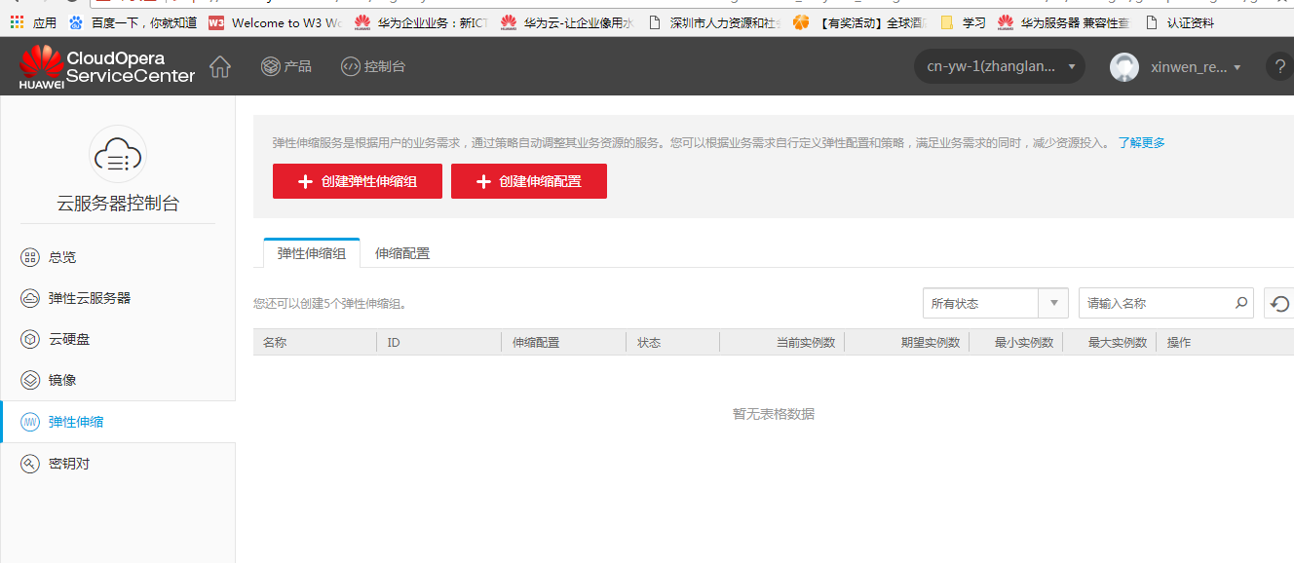
弹性伸缩

Slide 29
EVS云硬盘
云服务
混合云
运营运维
IaaS
灾备
融合数据
安全
管理
云硬盘（Elastic Volume Service）为华为云中的云主机提供块级别数据磁盘，满足用户对数据的高持久性和高性能的需求。
应用场景
Server1
Server2
Server1
Server2
ServerN
通过选择不同SLA的EVS服务实例满足不同业务应用的需求：
A>NoSQL/关系型数据库（超高IO存储类型）：适用于高性能，高读写速率要求，数据密集型应用场景。
B>数据仓库（超高IO存储类型）：满足高带宽吞吐能力的应用场景。
C>企业办公应用 （通用IO存储类型）:适用于大容量、读写速率要求不高、事务性处理较少的应用场景。
APP
APP
APP
APP
APP
APP
APP
APP
VM
VM
FC启动器
分布式存储架构
FC启动器
VBS
VBS
VBS
数据面
企业存储架构
控制器1
控制器2
…
控制器16
OSD
OSD
…
OSD
OSD
OSD
…
OSD
OSD
OSD
…
OSD
关键技术与规格
Cache
Cache
Cache
Cache
…
…
…
…
支持多种类型存储：支持分布式存储，传统企业存储和AFA，满足新业务和历史业务的存储需求。
高性能：单盘最大20000 IOPS、350MB/S吞吐量。
高可靠：分布式存储采用3副本备份，数据持久性高达99.99995%，保障数据安全可靠。企业存储有丰富数据保护特性，快照，备份，复制和双活
存储
服务器
服务器
服务器
控制面
FusionSphere OpenStack

Slide 30
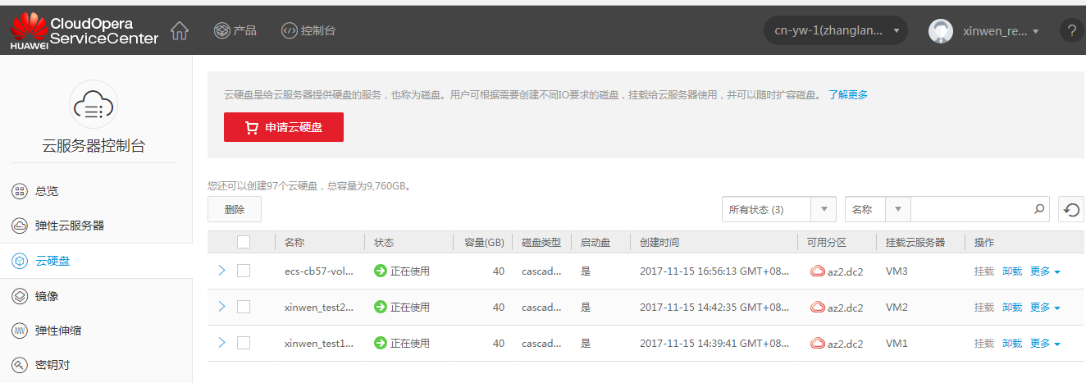
云硬盘

Slide 31
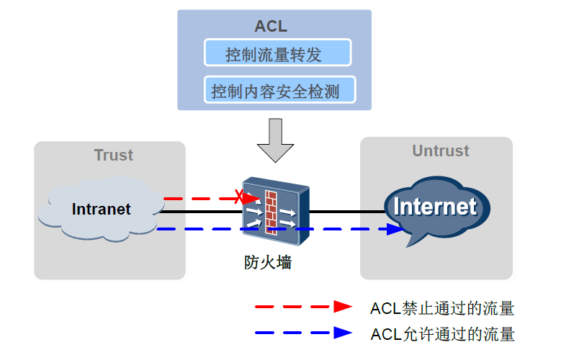
VFW 虚拟防火墙服务
云服务
混合云
运营运维
IaaS
灾备
融合数据
安全
管理
虚拟防火墙 (Virtual Fire Wall) ，将物理防火墙或者软件网元虚拟成逻辑上互相独立的多台防火墙， 为用户的网络设备和应用提供防火墙安全服务，保护了云上业务的安全；
应用场景
租户可根据应用的安全需要按需申请防火墙服务，防护云上的业务：
1）应用集群A和应用集群B不需要互通，要求防火墙过滤；
2）应用集群A要求可以访问互联网；
3）应用集群B要求禁止访问互联网；
VFW虚拟防火墙服务
ManageOne ServiceCenter
关键技术与规格
FusionSphere OpenStack
FusionSphere OpenStack
cascaded
OpenStack
cascaded OpenStack
1、AC场景：通过USG下一代防火墙的虚拟化实现每个租户按需提供VFW，是集中式防火墙，仅针对南北流量做安全过滤，创建防火墙可和VPC实现绑定；
2、Neutron+场景：通过服务器的iptables实现的分布式虚拟防火墙，针对东西和南北流量的全防护；
服务器
Neutron+
AC
FC SAN
OS
服务器
IP Table
USG系列防火墙
计算
存储
网络
Notes:
漂移：实际指的是VM的HA。
多网卡的典型场景：

Slide 32
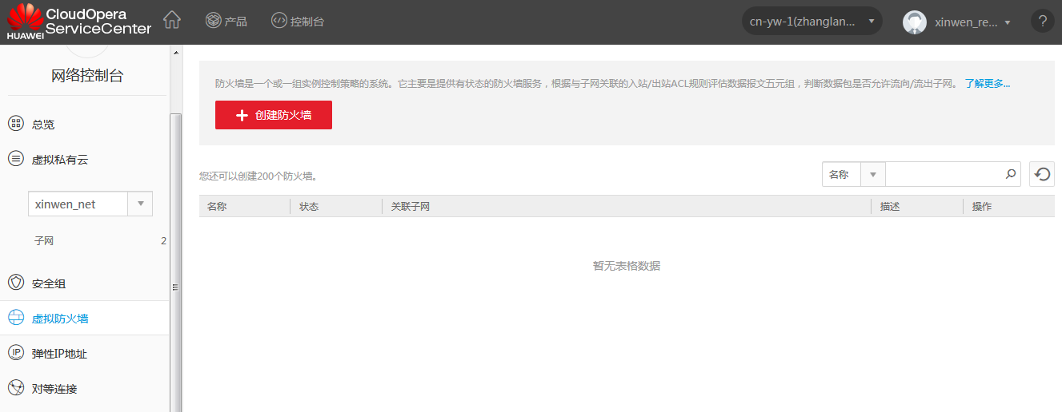
虚拟防火墙

Slide 33



EIP 弹性IP服务
云服务
混合云
运营运维
IaaS
灾备
融合数据
安全
管理
弹性IP（Elastic IP），提供了用户从公网访问云数据中心内虚拟机的能力，弹性IP业务需结合虚拟机或负载均衡业务使用，用户可以自主将申请的公网IP绑定到虚拟机或者负载均衡器上，从而实现将云数据中心的业务开放到公网上面。
中国
移动
捆绑负载均衡器
应用场景
捆绑虚拟机
VLB
1、云内的资源需要访问Internet资源，要求将地址转换为公网EIP；
2、可支持多运营商的EIP选择，用户可以根据自己的业务需要，选择合适的运营商提供的IP，满足不同服务的要求；
中国
联通
地址转换
弹性iP | 绑定节点
E IP1 | VM1
EIP2 | VLB1
VM1
VM2
VM5
VM6
EIP 弹性IP服务
关键技术与规格
ManageOne ServiceCenter
FusionSphere OpenStack
FusionSphere OpenStack
1、弹性IP可绑定虚拟机或者绑定负载均衡的VIP地址；
2、弹性IP还提供了带宽限制能力，可以为不同的用户提供不同的带宽能力；
3、AC控制器场景：
通过对防火墙的自动化配置实现公网和私网的地址转换；
4、Neutron+场景：
通过服务器集群的方式实现公网和私网的转换；
cascaded
OpenStack
cascaded OpenStack
服务器
Neutron+
AC
FC SAN
OS
NAT集群
USG系列防火墙
计算
存储
网络
Notes:
漂移：实际指的是VM的HA。
多网卡的典型场景：

Slide 34
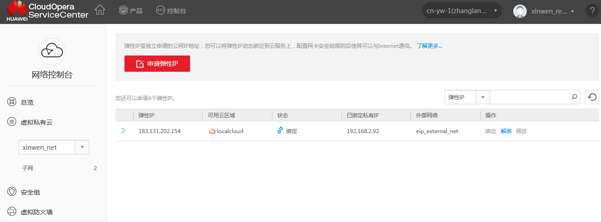
弹性IP

Slide 35
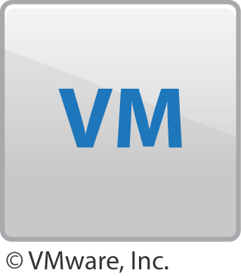
VPC虚拟私有云
虚拟私有云（Virtual Private Cloud）允许您完全掌控自己的虚拟网络，并通过安全组功能提高网络安全性。您可以在VPC中申请公网IP，将VPC连接到公网上；也可以通过VPN将VPC与传统数据中心互联，实现应用向云上的平滑迁移。
Internet
应用场景
通过创建VPC服务实例配置VPC服务实例中的网络服务满足不同业务应用的需求：
A>提供安全、隔离的网络环境，在各个VPC服务实例中创建子网；
B>SNAT（Source Network Address Translation）网络服务满足使用少量公网IP访问外网；
C>通过VPC Peering实现Web、APP、DB等不同隔离域之间三层互通。
SNAT
VPC1
VPC2
VPC Peering
关键技术与规格
VPC：支持安全、隔离的网络环境；
子网：支持VxLan类型网络发放云主机；
SNAT：支持源地址转换，提供子网内的云主机访问外网；
VPC Peering：支持用户可以使用私有业务 IP 地址在安全隔离的VPC 之间实现三册路由互通。
Subnet 10.1.1.0/24
Subnet 10.1.2.0/24
Subnet 20.1.1.0/24
可用区1
可用区2
可用区

Slide 36
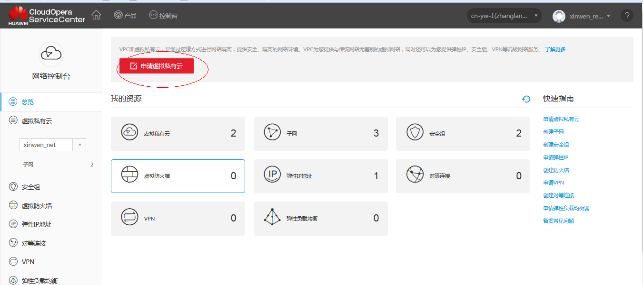
虚拟私有云（VPC）

Slide 37
网络服务-安全组
功能介绍
充当云主机的虚拟防火墙以控制网络消息的流入流出，只允许授权的消息通过。
Host 2
Host 3
Tenant A
EC2 Data Center
Tenant B
Tenant C
Security Group A
Security Group C
VM
VM
VM
VM
VM
VM
VM
VM
VM
VM
VM
VM
VM
VM
VM
VM
VM
Security Group B
VM
VM
VM
VM
VM
VM
VM
VM
VM
VM
VM
Default
SG
VM
VM
VM
VM
VM
同一个安全组中的虚拟机可能分布在多个物理位置分散的物理机上，一个安全组内的虚拟机之间是可以相互通信，不同的安全组之间的虚拟机默认是不允许进行通信的，可通过配置安全组规则为允许通信
应用场景
安全组用来实现安全组内和组间虚拟机的访问控制，加强虚拟机的安全保护。安全组创建后，VDC管理员可以在安全组中定义各种访问规则，当虚拟机加入该安全组后，即受到这些访问规则的保护。
Notes:
安全组，主要提供针对进出Port流量的访问控制策略，即对于一个Port而言，我们允许它能发出或者接收什么样的包。
SecurityGroup本身并不包含具体的访问控制策略，而是把这样的策略，定义在安全组规则（SecurityGroupRule）中。
qbr就是linux bridge, tap是vm连接qbr的接口，与此对应的是vm上的虚拟网卡。
安全组由L2 Agent来实现,也就是说L2 Agent,比如neutron_openvswitch_agent和 neutron_linuxbridge_agent,会将安全组规则转换成IPTables规则,而且一般发生在所有计算节点上。
防火墙由L3 Agent来实现,它的规则会在租户的Router所在的L3 Agent节点上转化 成IPTables规则。
防火墙保护只能作用于跨网段的网络流量,而安全组则可以作用于任何进出虚拟机的流量。
防火墙作为高级网络服务,将被用于服务链中,而安全组则不能。在Neutron中同时部署防火墙和安全组可以达到双重防护。
外部恶意访问可以被防火墙过滤掉,避免了计算节点的安全组去处理恶意访问所造成的资源损失。
即使防火墙被突破,安全组作为下一到防线还可以保护虚拟机。最重要的是,安全组可以过滤掉来自内部的恶意访问。

Slide 38
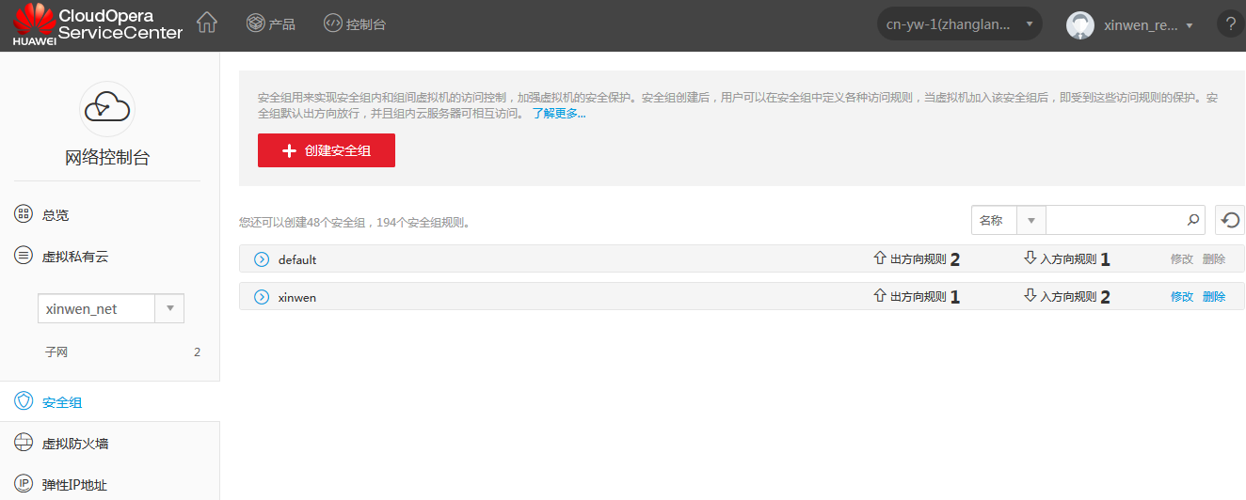
安全组

